Slide 1
Zvláštní postupy dle ZZVZ

Slide 2
Elektronizace zadávání VZ
Strategie elektronizace zadávání veřejných zakázek 2016 až 2020
Směrnice o ZVZ Preambule (52):
  Elektronické prostředky pro výměnu informací a komunikaci mohou významně zjednodušit uveřejňování VZ a zvýšit účinnost a transparentnost postupů při zadávání. Měly by se stát obvyklým prostředkem komunikace a výměny informací v rámci zadávacích řízení, neboť významným způsobem zvyšují možnosti hospodářských subjektů účastnit se zadávacích řízení na celém vnitřním trhu
Výhradní elektronická komunikace - § 279/2 ZZVZ - účinnost 18. 10. 2018

Slide 3
Elektronizace zadávání VZ
§ 28 ZZVZ – Elektronický nástroj, profil zadavatele, elektronická aukce
§ 107 – 110 ZZVZ – Podávání a otevírání elektronických nabídek
§ 120 ZZVZ – Použití elektronické aukce
§ 138 – 142 ZZVZ – DNS
§ 211 ZZVZ – Komunikace mezi zadavatelem a dodavatelem
§ 213 ZZVZ – Elektronické nástroje
§ 214 ZZVZ – Profil zadavatele
§ 215 ZZVZ – Elektronické katalogy
§ 224 ZZVZ – Informační systém o veřejných zakázkách

Slide 4
Rámcová dohoda
Vhodný nástroj pro centrální nákupy
Pořizování opakujících se plnění
Část VI, Hlava II - § 131 – 137 ZZVZ
Soustředění poptávky – úspora transakčních nákladů, profesionalizace, úspora z rozsahu
RD nesmí využívat nezařazení zadavatelé – Směrnice o ZVZ (60)
Na straně zadavatelské i dodavatelské může být více subjektů - § 131/1 ZZVZ
RD lze uzavřít jen na základě zadávacího řízení - § 131/2 ZZVZ
Po dobu trvání RD nesmí být rozšířen okruh zadavatelů či dodavatelů - § 132/2 ZZVZ

Slide 5
Rámcová dohoda
Rámcová dohoda není VZ
RD stanovuje podmínky zadávání jednotlivých VZ po dobu svého trvání
Předpokládaná hodnota RD = souhrnná předpokládaná hodnota všech VZ, které mohou být zadány na základě RD - § 23/1 ZZVZ
Nabídku může podat pouze účastník RD
Nelze umožnit podstatnou změnu RD - § 131/5 ZZVZ

Slide 6
Rámcová dohoda
Lze uzavřít s jedním nebo více účastníky – nutno uvést v ZD
Zadavatel v ZD uvede způsob zadávání VZ - § 132/3 ZZVZ:
  s obnovením soutěže („minitendry“),
  bez obnovení soutěže, nebo
  kombinací výše uvedených postupů
Zadání VZ bez obnovení soutěže možné, pokud:
  všechny podmínky plnění VZ jsou obsaženy v RD (zadavatel pouze vystavuje objednávku či výzvu k poskytnutí plnění), a
  ZD na uzavření RD obsahuje jasné a určité podmínky pro zadání VZ konkrétnímu účastníku
V zadávacím řízení na uzavření RD nelze požadovat jistotu

Slide 7
Rámcová dohoda
Dvě fáze RD:
  1) uzavírání RD,
  2) zadávání dílčích VZ
Účastníky RD zadavatel vybírá dle pravidel uvedených v ZD
V ZD musí být uveden minimální počet účastníků RD - § 133/1 ZZVZ
RD lze uzavřít s nižším počtem účastníků, pokud nelze vybrat stanovený počet účastníků
Lze však i zrušit zadávací řízení
Nelze uzavřít RD s jediným účastníkem, pokud bylo v ZD uvedeno, že dílčí VZ budou zadávány s obnovením soutěže - § 133/3 ZZVZ

Slide 8
Rámcová dohoda
Zadávání VZ bez obnovení soutěže - postup dle podmínek uvedených v RD - § 135 ZZVZ
Podmínky zadání musí být jasné a určité
ZZVZ podrobnosti nestanovuje
Zadávání s obnovením soutěže („minitendry“):
  zadavatel písemně vyzve účastníky RD k podání nabídek,
  podmínky musí odpovídat RD, mohou však být podrobnější,
  stanoví lhůtu pro podání nabídek,
  kritéria výběru účastníka musí souhlasit s kritérii uvedenými již v ZD při uzavírání RD, nelze je změnit po uzavření RD,
  výběr dodavatele zadavatel oznámí účastníkům, kteří podali nabídku
Účastník RD nesmí podat méně výhodnou nabídku, ani společnou nabídku s jiným účastníkem RD

Slide 9
Dynamický nákupní systém
Plně elektronický otevřený systém pro zadávání VZ
Zaváděn pro běžná, obecně dostupná plnění
Vhodný nástroj pro centralizaci
Oproti RD jde o otevřený systém – do DNS mohou být zařazováni noví dodavatelé
Předmět jednotlivých VZ zadávaných v DNS lze flexibilněji upravovat, než na základě RD
Nástroj pro podporu účasti malých a středních podniků (menší dílčí VZ, standardizace, elektronizace)

Slide 10
Dynamický nákupní systém
Část VI, Hlava III - § 138 – 142 ZZVZ
Zavádění DNS probíhá přiměřeně dle pravidel pro užší řízení - § 139 ZZVZ
DNS lze rozdělit na kategorie (obdoba s rozdělení VZ na části)
Výhradně elektronicky
Zadavatel posoudí žádosti o účast a rozhodne o zařazení nebo vyloučení účastníků
Po uplynutí lhůty pro podání námitek proti vyloučení se DNS považuje za zavedený

Slide 11
Dynamický nákupní systém
Možnost podat žádost o účast po celou dobu trvání DNS - § 140 ZZVZ
V průběhu trvání DNS je možno ověřovat kvalifikaci zařazených dodavatelů
Zadávání VZ probíhá na základě výzvy k podání nabídky zařazeným dodavatelům - § 141 ZZVZ
VZ zadána na základě kritérií uvedených ve výzvě
Smlouvu možno uzavřít před uplynutím lhůty pro podání námitek proti výběru

Slide 12
Soutěž o návrh
Jeden ze zvláštních postupů zadavatele – nejde o druh zadávacího řízení
Postup zadavatele směřující k získání návrhu (plánu, projektu)
Cílem SoN je nalezení vhodného návrhu, cílem následného JŘBU je uzavření konkrétní smlouvy o dílo na realizaci

Slide 13
Soutěž o návrh
„Nejčistší“ způsob zadání VZ na architektonické či urbanistické (autorské) dílo, popř. dokumentace z něj vycházející
Podloženo výsledkem soutěže, v níž byly kvalifikovanou porotou posouzeny kvality díla - důvodný předpoklad, že veřejné prostředky budou účelně a efektivně vynaloženy
V praxi používáno spíše sporadicky
Lze použít otevřenou nebo užší formu SoN - § 144 ZZVZ

Slide 14
Soutěž o návrh
Konkrétní návrhy stavby (zadání klasické VZ toto neumožňuje)
Porovnání většího množství návrhů řešení soutěžících
Posouzení návrhů nezávislou odbornou porotou
Kritériem zadání není pouze cena, ale také kvalita architektonického řešení

Slide 15
Soutěž o návrh
Vyšší náklady spojené s organizací soutěže
Délka trvání soutěže
Porota nemusí vybrat nejvhodnější návrh
Napadení průběhu soutěže soutěžiteli nebo ze strany ČKA

Slide 16
Soutěž o návrh
Soutěžní podmínky musí obsahovat:
  Uvedení členů poroty,
  Označení návrhů pro zajištění anonymity,
  Výši cen či jiných plateb,
  Podmínky nakládání s právy k duševnímu vlastnictví,
  Předpokládanou výši investičních nákladů,
  Způsob uveřejnění návrhů
Otevřenou SoN zadavatel vyzývá neomezený počet dodavatelů k podání návrhů - § 145 ZZVZ
Užší soutěž je „dvoukolová“ - § 146 ZZVZ:
  oznámení o zahájení = výzva k podání žádostí o účast,
  k podání návrhu jsou vyzváni pouze nevyloučení účastníci

Slide 17
Soutěž o návrh
Návrhy hodnotí porota sestavená zadavatelem - § 148 ZZVZ
Většina členů musí být na zadavateli nezávislá – podepsání ČP
Pokud zadavatel stanoví požadavky na členství dodavatelů v profesních komorách či požadavky na odbornou způsobilost, musí mít alespoň polovina členů poroty stejnou či vyšší kvalifikaci
Návrhy musí být pro účely hodnocení anonymní
Porota stanoví pořadí dle kritérií v oznámení o zahájení ZŘ
Zadavatel je vázán stanoviskem poroty
Nové hodnocení návrhů pouze v případě porušení ZZVZ či soutěžních podmínek

Slide 18
Soutěž o návrh
Výběr projektanta prostřednictvím zadání „klasické“ VZ na služby
Neumožňuje zadavateli požadovat od účastníků předložení konkrétních návrhů řešení (možné pouze u soutěže o návrh)
Zadání VZ na služby projektanta by mělo proběhnout na základě tzv. objemové studie, která obsahuje údaje o potřebách zadavatele z hlediska požadovaných ploch, počtu umisťovaných zaměstnanců a ostatních osob, apod.
Objemová studie nemá obsahovat architektonický návrh
Zadavatel nezíská konkrétní návrh řešení
Nemá konkrétní představu o tom, jak bude stavba vypadat

Slide 19

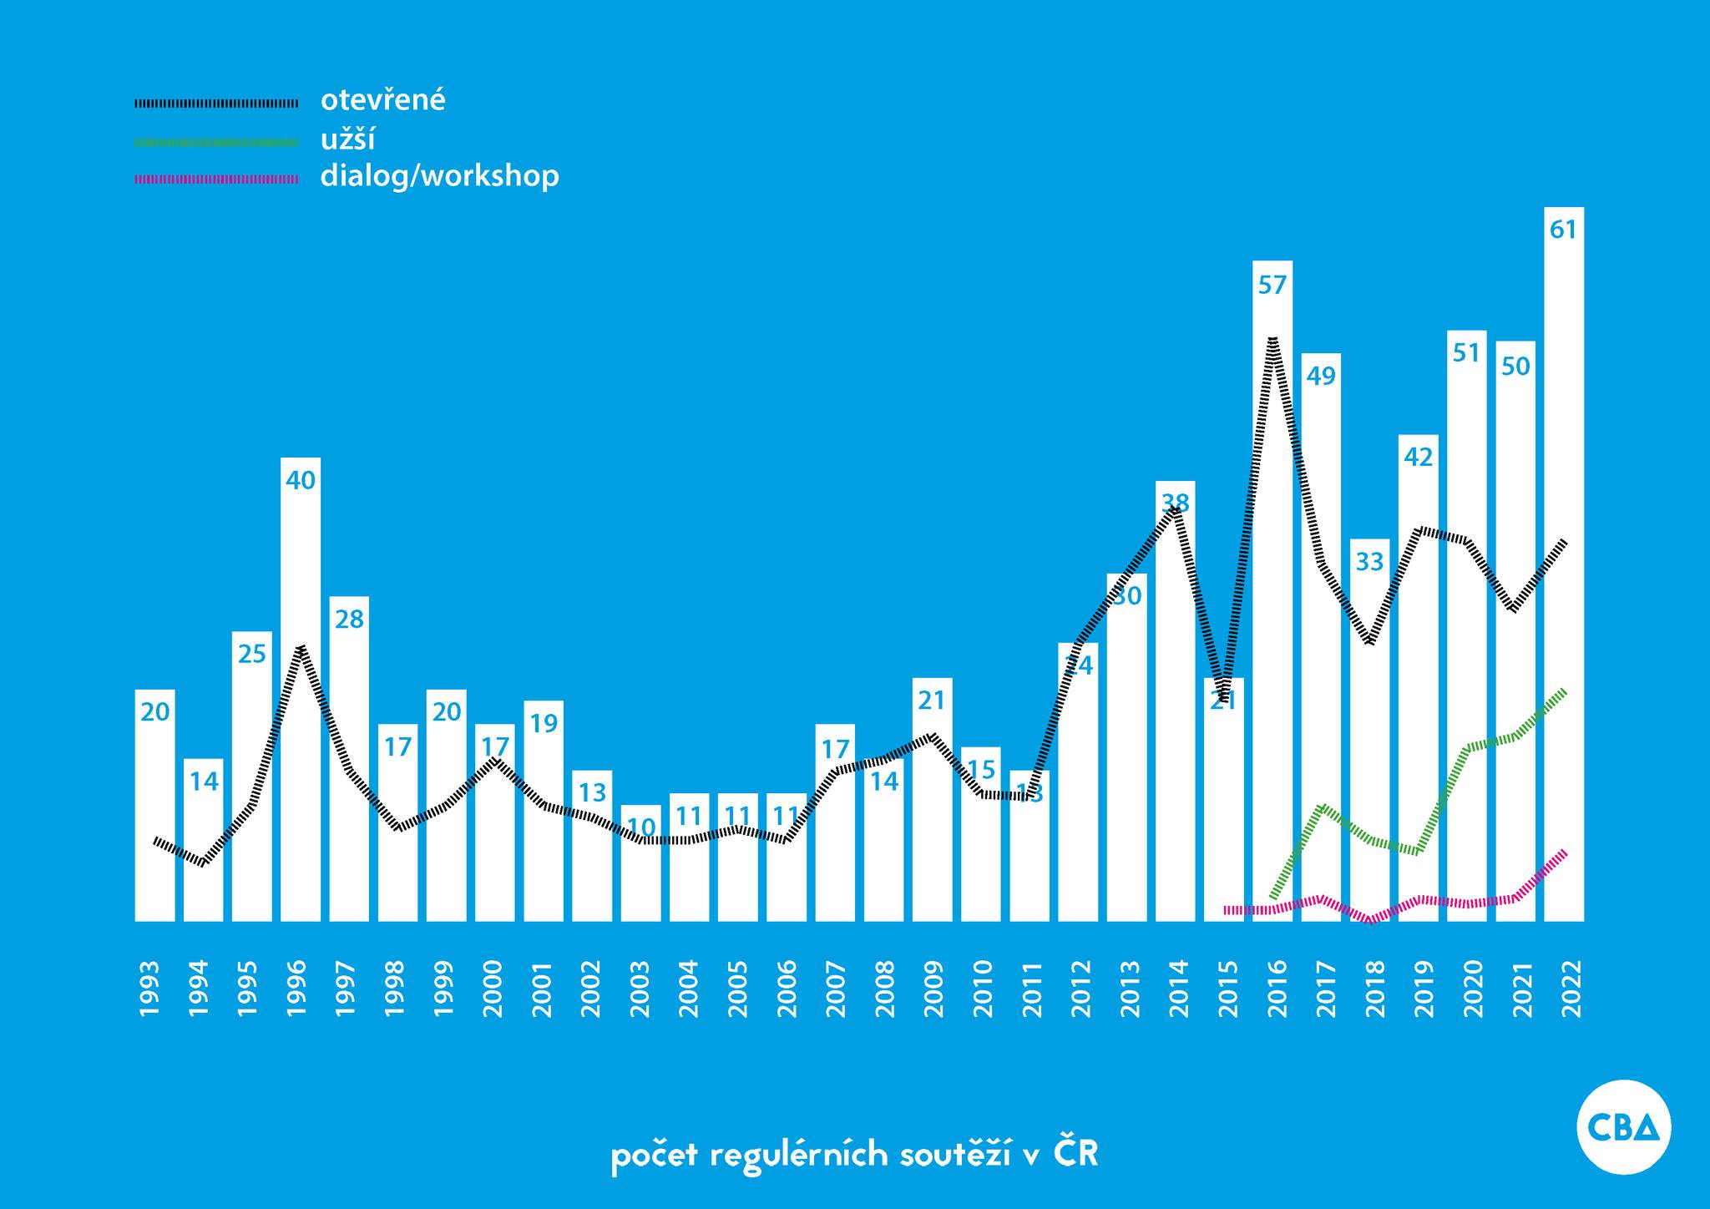
Soutěž o návrh

Slide 20


Slide 21
Soutěž o návrh – use case „ŽUB“
§ 143 a násl. ZZVZ, potažmo celý ZZVZ
Soutěžní řád České komory architektů
zákon č. 183/2006 Sb., stavební zákon
zákon č. 360/1992 Sb., o výkonu povolání autorizovaných architektů a o výkonu povolání autorizovaných inženýrů a techniků činných ve výstavbě (Autorizační zákon)
zákon č. 89/2012 Sb., občanský zákoník
Profil zadavatele
Katalog

Slide 22
Soutěž o návrh – use case „ŽUB“
Společná investice Správy železnic, s. o. a Statutární města Brna
Rozpočet soutěže a projekčních prací 143 mio.
Předpokládaná investice v soutěžních podmínkách 13,4 miliardy Kč bez DPH, aktuálně kolem 50 miliard Kč bez DPH
Mezinárodní urbanisticko-dopravně-architektonická dvoufázová užší projektová soutěž o návrh
Příprava celý r. 2020, zahájení 11/2020, vernisáž v 3Q 2021

Slide 23
Soutěž o návrh – use case „ŽUB“
Podle okruhu účastníků mezinárodní užší
Podle předmětu řešení urbanisticko-dopravně-architektonická
Podle počtu fází dvoufázová
Podle záměru řešení projektová
Podle způsobu posuzování návrhů anonymní

Slide 24
Soutěž o návrh – use case „ŽUB“
Porota:
5 řádných závislých členů + 4 náhradníci
6 řádných nezávislých členů + 4 náhradníci
8 přizvaných odborníků z oblasti železniční dopravy, MHD, statiky, ekonomie, vodního hospodářství etc.
2 přezkušovatelé
1 sekretář
2 právní poradci

Slide 25
Soutěž o návrh – use case „ŽUB“
Podle § 146 odst. 3 ZZVZ vyzváni k podání návrhů:
1. Benthem Crouwel Architekten B.V. (např. Rotterdam, Utrecht, Hague)
2. gmp International GmbH (např. Berlín)
3. Albert Wimmer ZT-GmbH (např. Budapešť, Vídeň)
Porota měla za úkol vybrat nejméně 3 a maximálně 9 (+ 3 shora uvedení)

Slide 26
Soutěž o návrh – use case „ŽUB“
47 žádostí + 3 potvrzení účasti
1. fáze: 9 účastníků + 3 vyzvaní
2. fáze: 4 účastníci

Slide 27
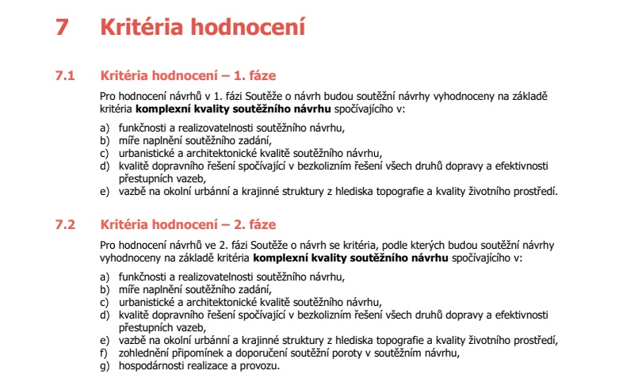
Soutěž o návrh – use case „ŽUB“

Slide 28
Benthem Crouwel Architekten B.V.

Slide 29
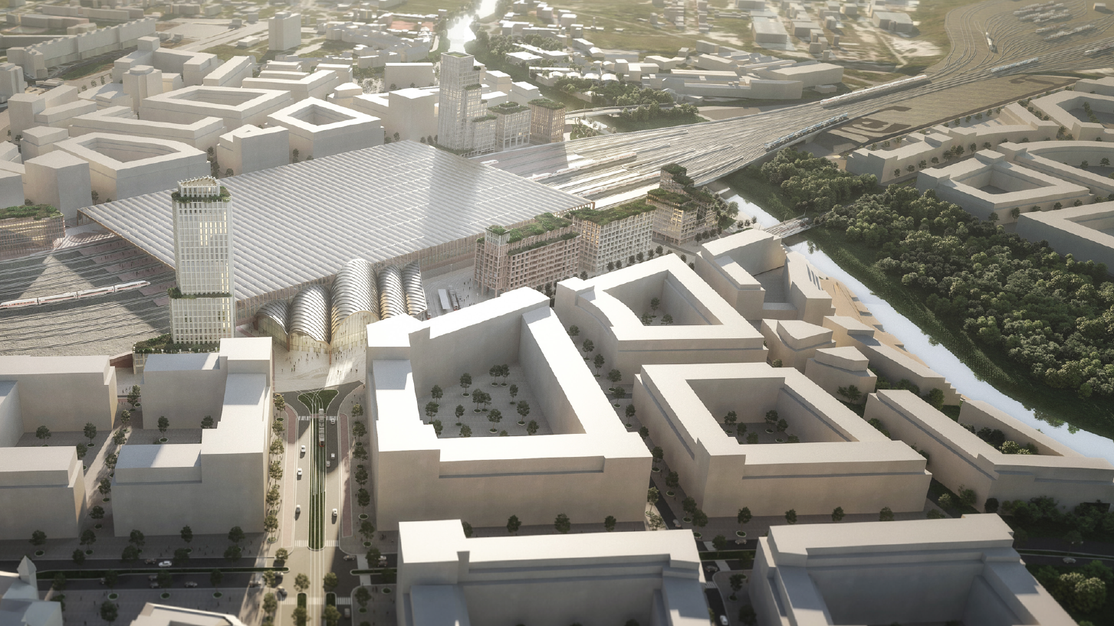

Slide 30
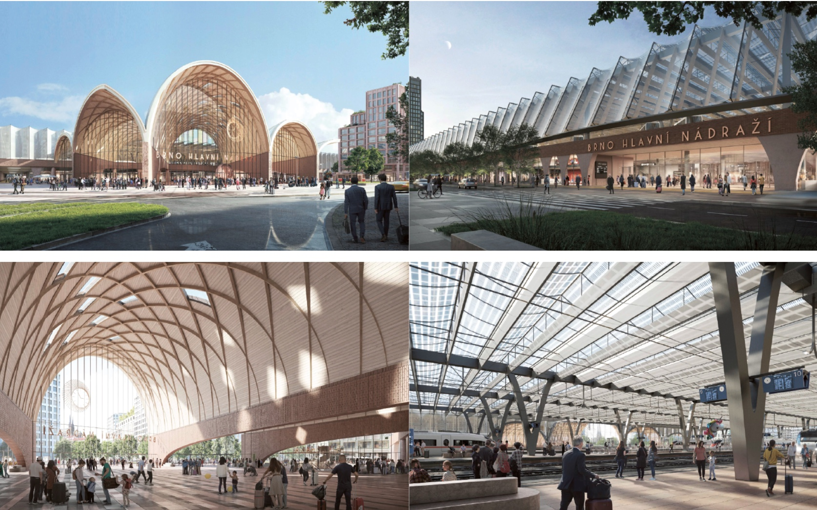

Slide 31
Sdružení Pelčák a partner architekti – Müller Reimann Architekten

Slide 32
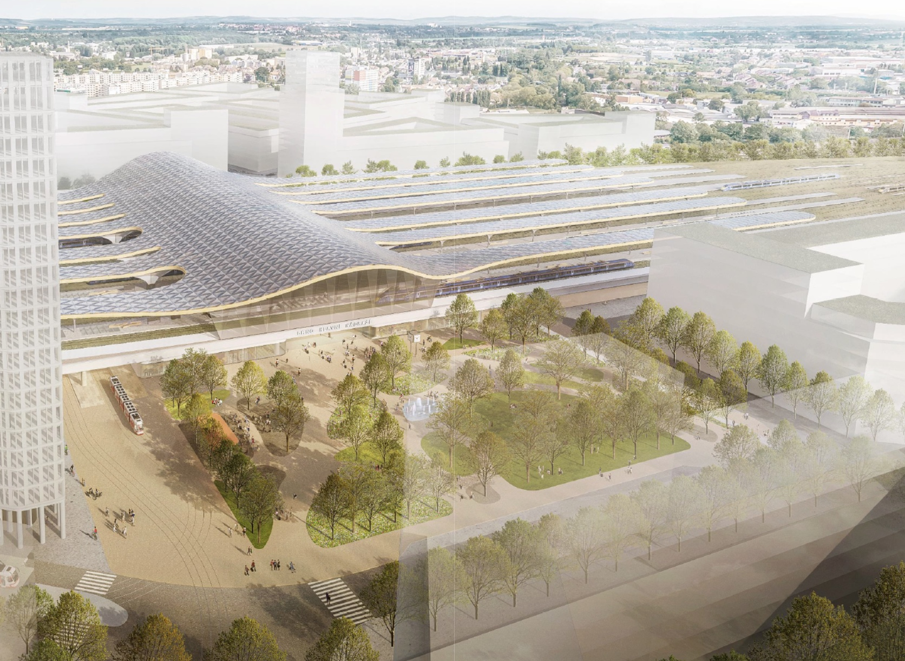

Slide 33
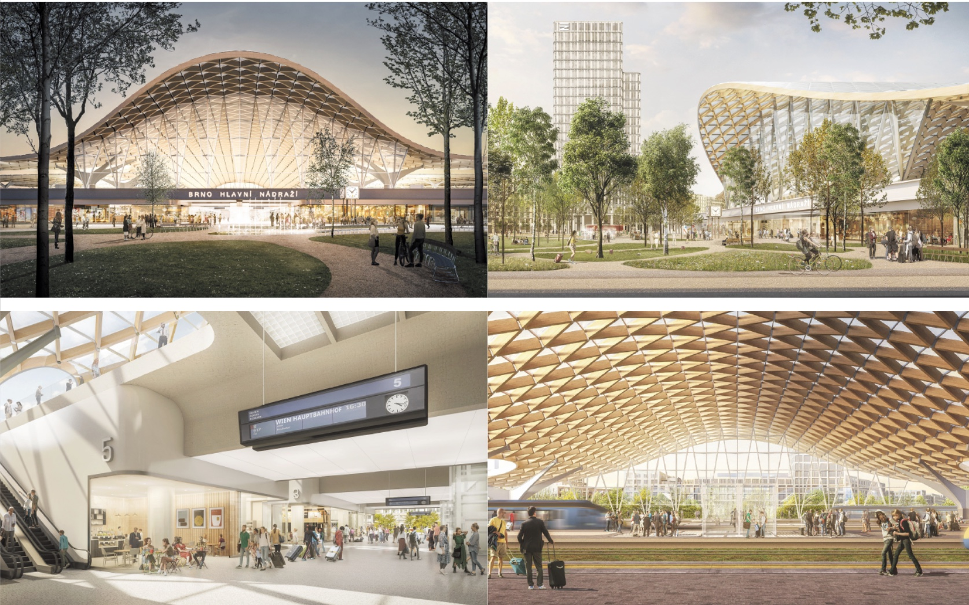

Slide 34
ingenhoven architects GmbH

Slide 35
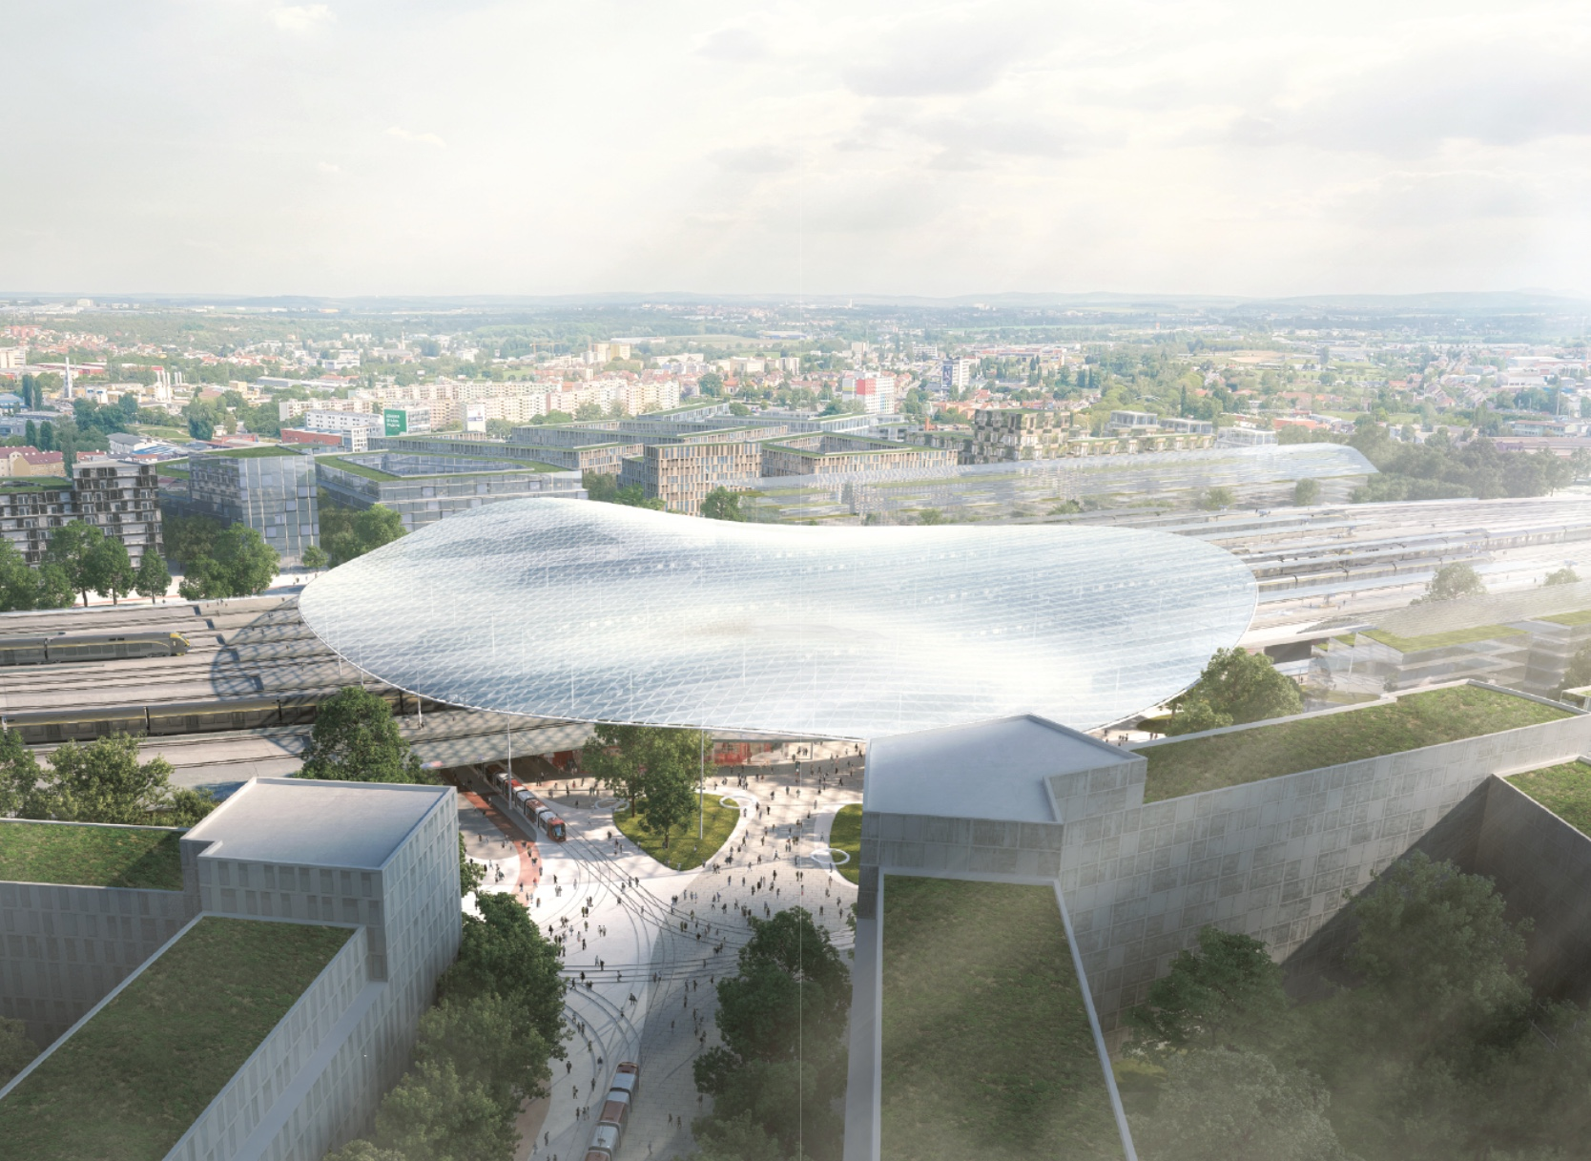

Slide 36
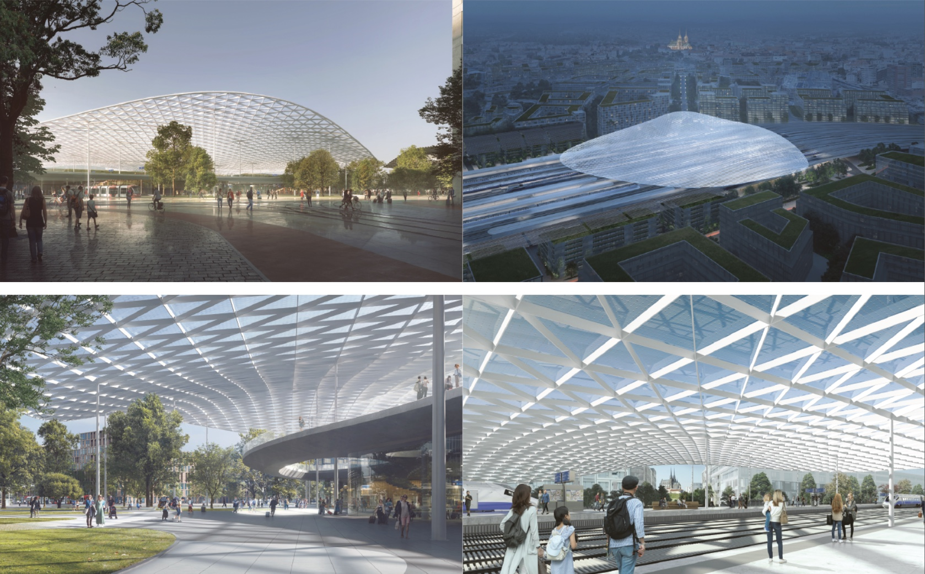

Slide 37
BIG – Bjarke Ingels Group + A8000

Slide 38
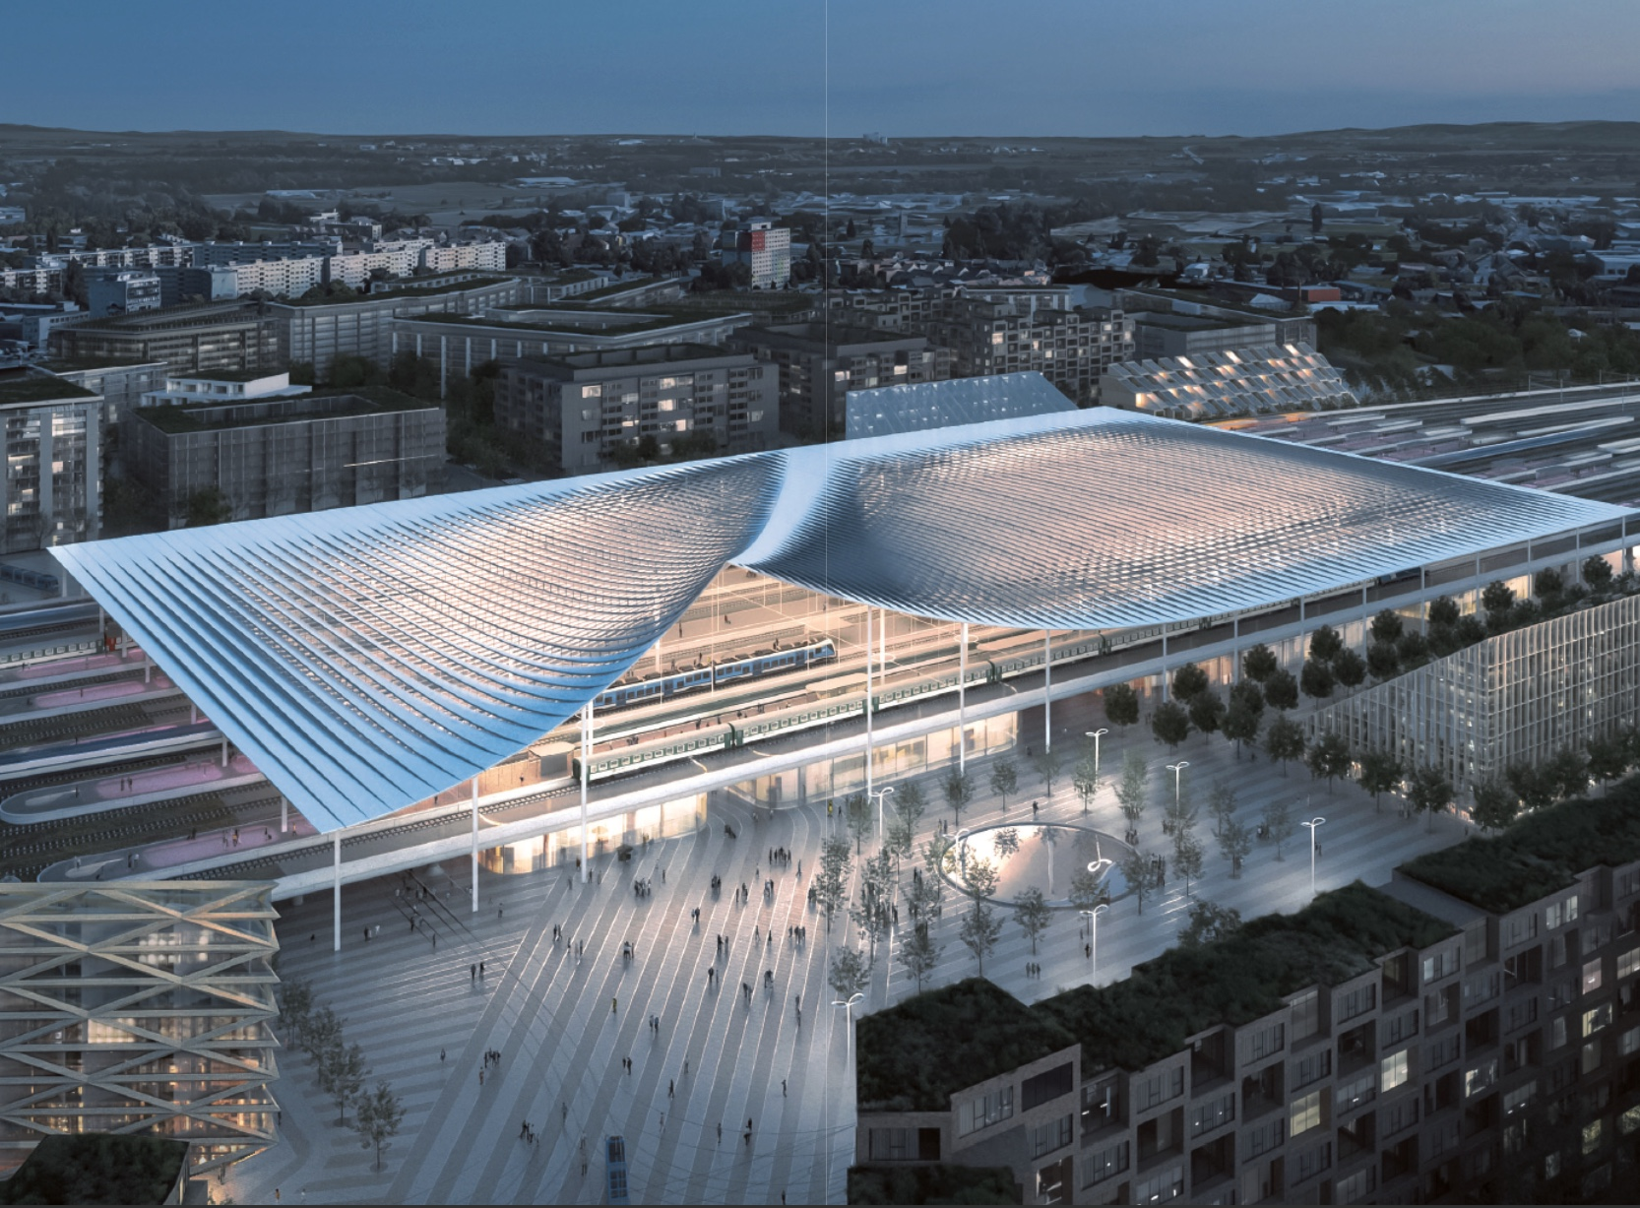

Slide 39
Zjednodušený režim
Dobrovolný evropský rámec pro kvalitu sociálních služeb
Sociální služby jsou zakotveny v systémech sociální ochrany členských států, jsou veřejnou správou považovány za věc obecného zájmu a předmět specifických veřejných požadavků
Mezi sociální služby patří např.:
  služby sociální asistence,
  vzdělávací služby,
  dlouhodobá péče,
  péče o děti, služby v oblasti zaměstnanosti a školení,
  osobní asistence a sociální byty
Dodržováním kvalitativních principů a jejich monitorováním, zejména pomocí kvalitativních kritérií, lze výrazně zlepšit možnosti poskytování vysoce kvalitních sociálních služeb

Slide 40
Zjednodušený režim
Část V - § 129 ZZVZ
Sociální služby, zdravotní péče, vzdělávací a kulturní služby, hotelové a restaurační služby, právní služby (Příloha č. 4 ZZVZ)
Řízení pro zadání VZ ve zjednodušeném režimu je druhem zadávacího řízení - § 3 ZZVZ
ZZVZ rozlišuje:
  nadlimitní režim,
  podlimitní režim,
  zjednodušený režim,
  veřejná zakázka malého rozsahu
Zvolený režim VZ je zadavatel povinen dodržet - § 24 ZZVZ
Při zadávání ve zjednodušeném režimu se použije část V, I, II, X-XIII

Slide 41
Zjednodušený režim
Specifické služby s omezeným přeshraničním dopadem
Zájem na vyšší efektivitě zadávání vs. formalismus a transparentnost
Značně flexibilní způsob zadávání
Regulováno především zásadami dle § 6 ZZVZ
Přípustné jednání o podmínkách, změny zadávacích podmínek, výběr jiných kritérií kvalifikace i hodnocení, než uvedených v části IV ZZVZ
Pravidla průběhu zadávacího řízení volí zadavatel dle specifik zadávaných služeb

Slide 42
Zdroje informací
DNS zavedená MU: https://zakazky.muni.cz/dns_index.html
Česká komora architektů: https://www.cka.cz/cs/souteze
Kancelář architekta města Brna: https://kambrno.cz/souteze/

Slide 43
  Děkuji za pozornost
  Martin Hadaš
  hadas@muni.cz
  +420 725 829 347

